Slide 1


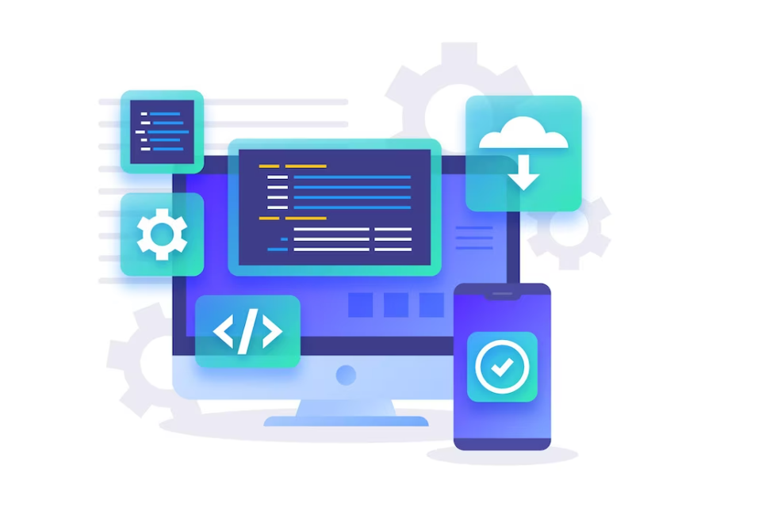
DAZZART COMPONENTS
Análisis y Desarrollo de Software

Slide 2

Integrantes
José David Daza Camacho
John Michael Vazquez Prada
José Zabaleta Calderón
Miguel Angel Torres Torres

Slide 3

Formulación del Proyecto
Dazzart
Ecommerce para la venta de productos el cual beneficiara a clientes ofreciendoles disponibilidad operativa las 24 horas del día y la posibilidad de comprar en distintas partes de la ciudad, por otra parte ayudará a gestionar distintos procesos de la empresa dentro de los que se encuentra la gestión de productos como lo es clasificarlos por categorías y subcategorías, el control de la entradas y salidas, reportes de productos vendidos, entre otros procesos importantes de la empresa.

Slide 4

Objetivo General
Implementar un ecommerce que permita a las empresa llevar un registro de las ventas, unidades de productos disponibles, realizar reportes de las ventas realizadas, por otra parte que a los clientes les permita realizar sus compras sin la necesidad de desplazarse a una tienda física, contando con operación la 24 horas del día, ahorrando el tiempo y beneficiando la economía de los clientes al no tener que desplazarse.
Ver documento

Slide 5

Objetivo Específicos
Llevar un control de productos que indique la cantidad en stock
Registrar las características de los productos ofrecidos por la empresa.
Facilitar el proceso de venta de productos ofrecidos por la empresa.
Diseñar un sistema seguro con módulo de compras.
Diseñar un ecommerce para ofrecer el extenso catálogo de productos de distintas marcas adquiridos por la empresa para su venta al público.
Ver documento

Slide 6

Planteamiento del Problema
Actualmente, muchas personas enfrentan obstáculos para realizar compras en tiendas físicas debido a la falta de tiempo, ya que sus agendas están llenas de compromisos laborales, familiares y otras actividades personales que son de larga duración y que no pueden ser interrumpidas. Esto limita el espacio disponible para actividades adicionales, como hacer compras presenciales, debido a que es una experiencia poco práctica para los consumidores. En áreas urbanas de alta densidad, el problema se agrava debido a los largos desplazamientos necesarios para llegar a las tiendas.
El desplazamiento no solo implica costos directos, como gasolina o transporte público, sino también una gran inversión de tiempo debido al tráfico y las largas distancias. Esta situación provoca frustración en los consumidores, ya que sienten que su tiempo disponible para otras actividades se reduce considerablemente, convirtiendo el proceso de compra en una tarea agotadora y poco eficiente.
Ver documento

Slide 7
Planteamiento del Problema
Una vez en las tiendas, los consumidores enfrentan más complicaciones, como la falta de estacionamiento y la saturación de las tiendas en horas pico, lo que prolonga el tiempo que deben invertir. Además, las largas filas y la atención lenta hacen que la experiencia de compra sea estresante y desagradable, desmotivando a los clientes de acudir a las tiendas físicas con frecuencia.
Finalmente, los horarios rígidos de las tiendas físicas no siempre se ajustan a las necesidades de los consumidores, especialmente de aquellos con responsabilidades laborales o personales durante el día. Esto hace que las compras en tienda física sean difíciles de realizar, y la falta de flexibilidad horaria empeora esta problemática. En resumen, la experiencia de compra en tiendas físicas resulta ineficiente para los consumidores de hoy en dia, que buscan opciones más convenientes y que optimicen mejor su tiempo.
Ver documento

Slide 8

Pregunta Problema
¿Cómo evitar las futuras pérdidas económicas en una empresa causadas por la falta de ventas debido a las limitaciones de tiempo y desplazamiento de los clientes para realizar compras en tiendas físicas?
Ver documento

Slide 9

Alcances
Capacidad de añadir, editar y eliminar productos de manera rápida y sencilla.
Organización de productos en categorías y subcategorías para una navegación y una búsqueda optimizada.
La visualización en tiempo real del inventario permite ajustar cantidades manualmente.
Acceso al historial de pedidos realizados por los clientes .
Acceso completo al registro de clientes, entre los que está detalles de contacto, datos de envío.
Creación de descuentos en los productos ofrecidos, por unidad y categorías personalizadas.
Ver documento

Slide 10

Justificación
¿Para qué?
Este sistema permitirá a los consumidores adquirir productos de manera más eficiente, cómoda y sin las restricciones de las tiendas físicas. Al tener operación el día completo, se ofrece una solución flexible que optimiza el tiempo de los usuarios, eliminando la necesidad de desplazarse y ajustándose a sus horarios. Para la empresa, esta plataforma facilitará tener el control de stock de los productos ofrecidos, clasificar los productos por su tipo, añadir descuentos ,cerrar ventas, la generación de informes de ventas, lo que mejorará la eficiencia operativa, aumentará las ventas y ampliará su alcance en el mercado al recibir compras de distintas partes de la ciudad.
Ver documento

Slide 11
Justificación
Este sistema permitirá a los consumidores adquirir productos de manera más eficiente, cómoda y sin las restricciones de las tiendas físicas. Al tener operación del e-commerce durante todo el dia, se ofrece una solución flexible que optimiza el tiempo de los usuarios, eliminando la necesidad de desplazarse y ajustándose a sus horarios. Para la empresa, esta plataforma facilitará tener el control de stock de los productos ofrecidos, clasificar los productos por su tipo, añadir descuentos ,cerrar ventas, la generación de informes de ventas, lo que mejorará la eficiencia operativa, aumentará las ventas y ampliará su alcance en el mercado al recibir compras de distintas partes de la ciudad.
Ver documento

Slide 12
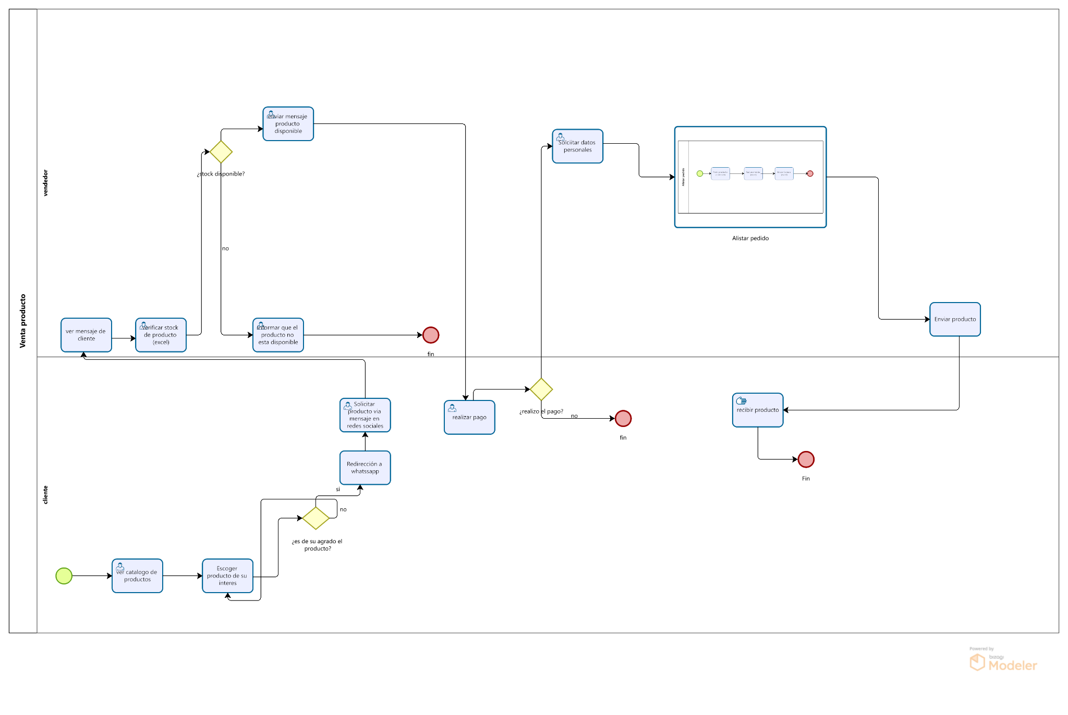
Mapas de Procesos
Sin implementar el software
ver formato

Slide 13
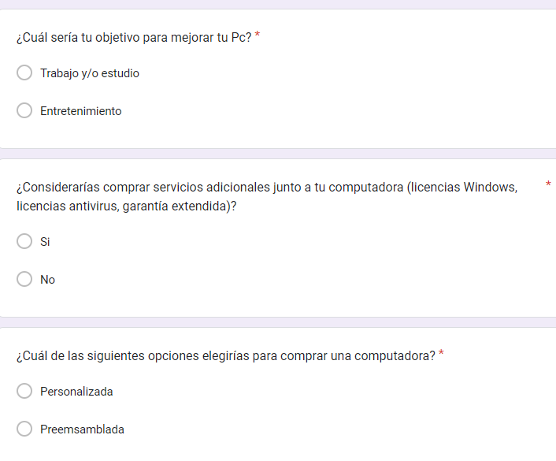
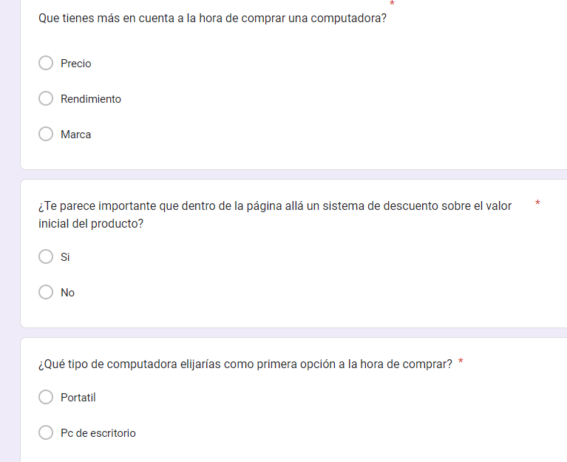
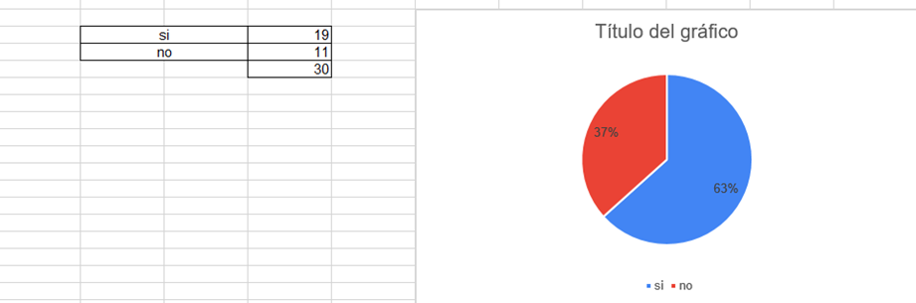
Técnica de Recolección de Datos
Tabulación

Slide 14
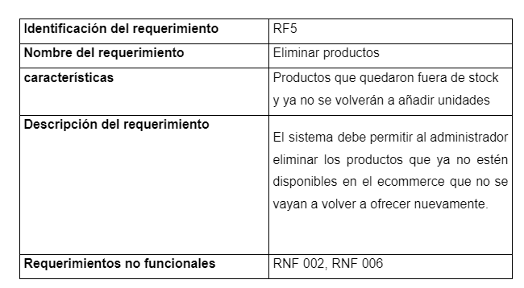
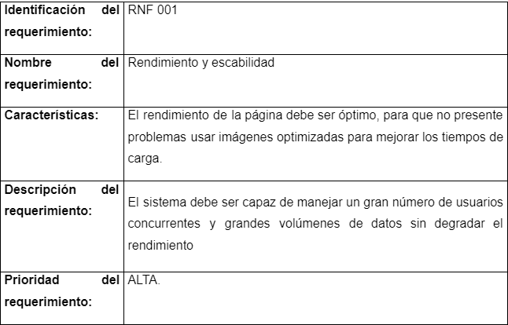
Requerimientos
Requerimientos funcionales
Requerimientos no funcionales
ver documento

Slide 15
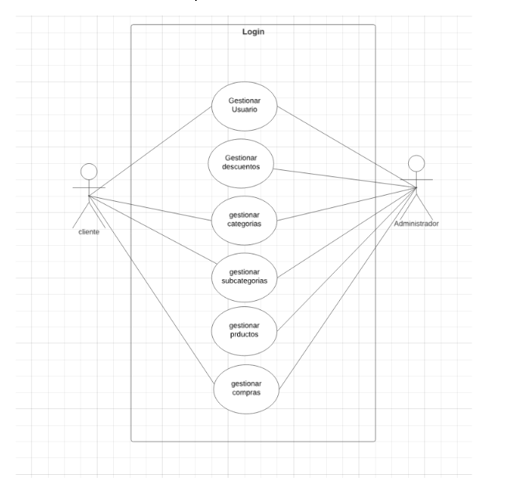
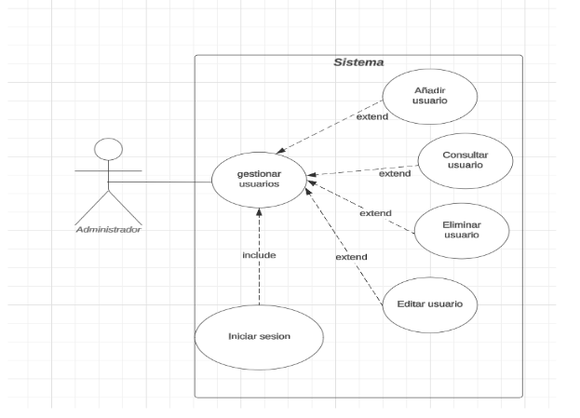
CASOS DE USO

Slide 16
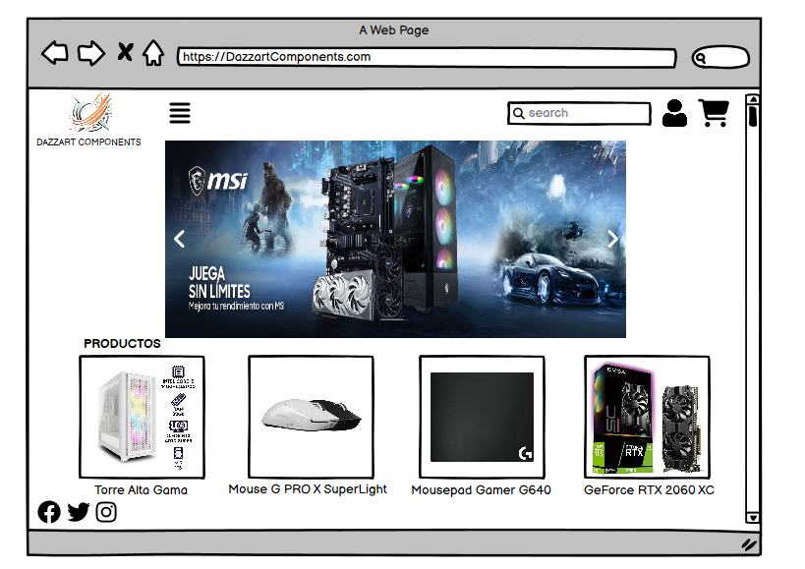
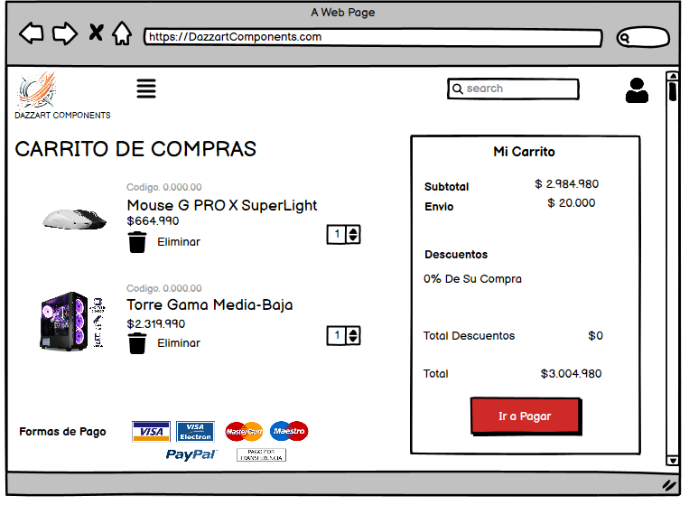
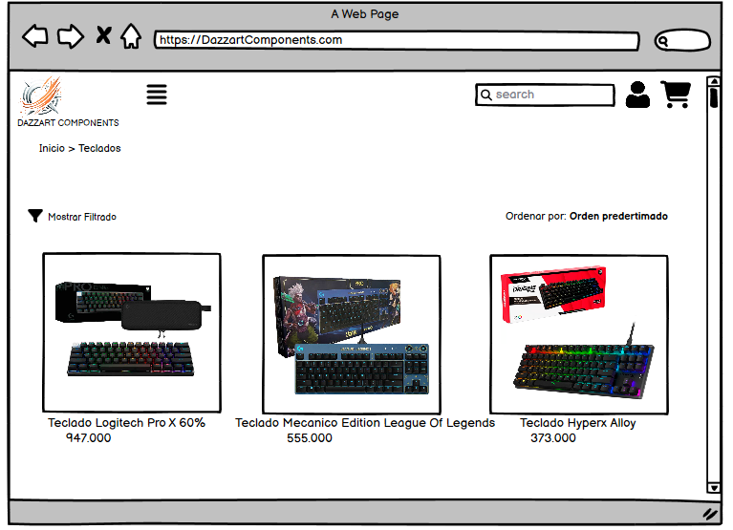
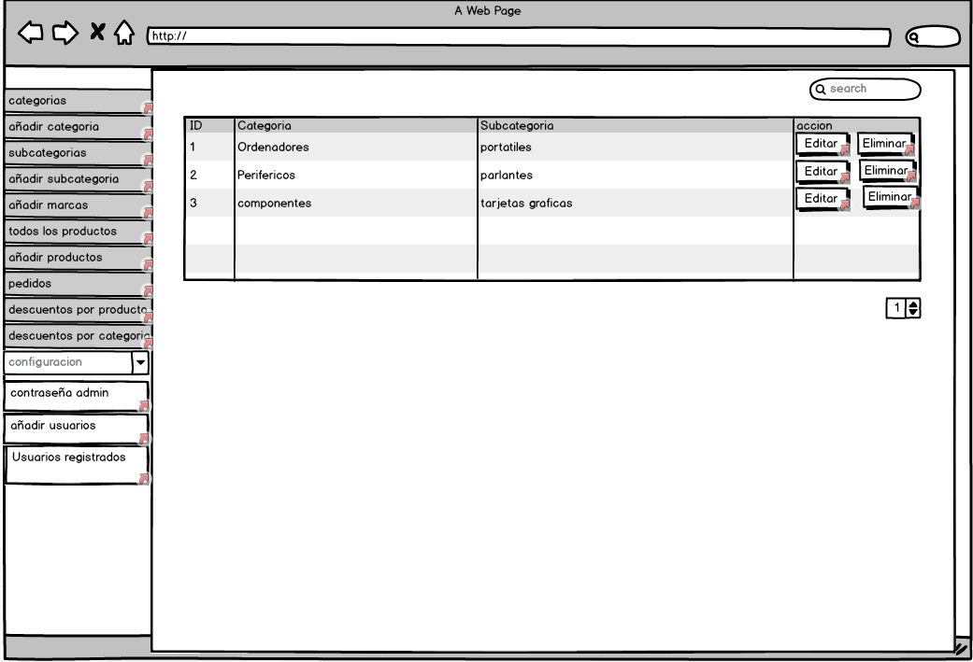
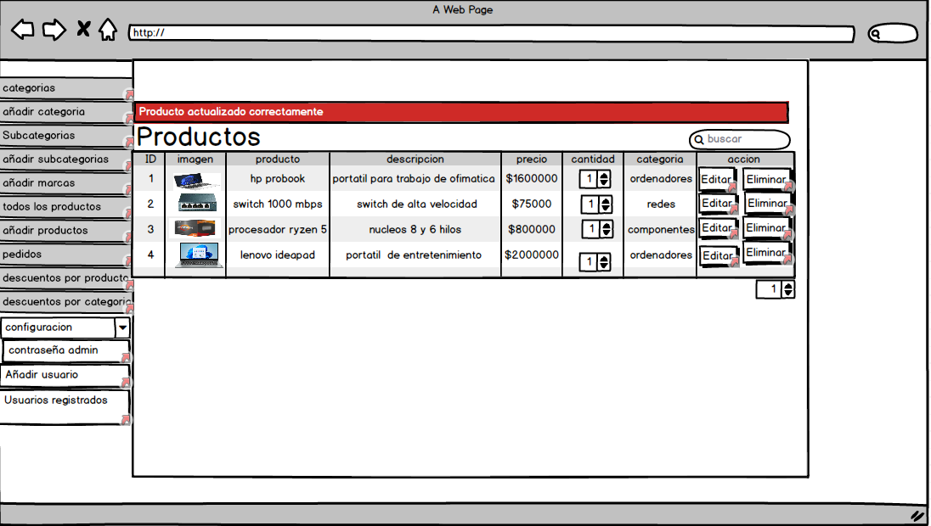
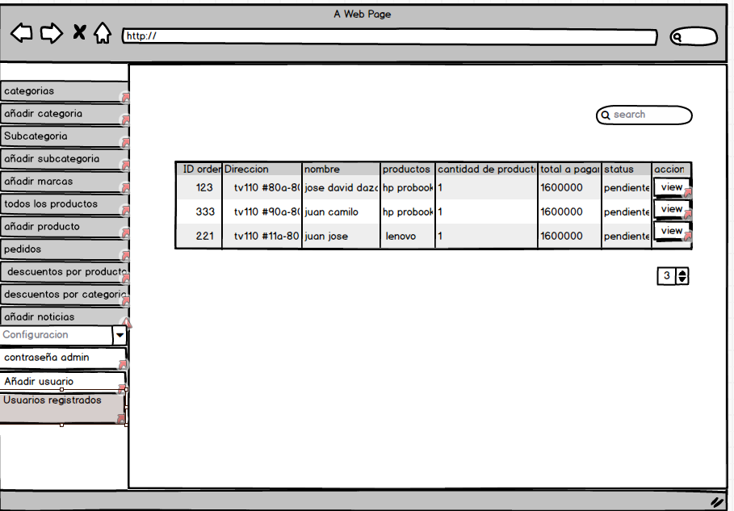
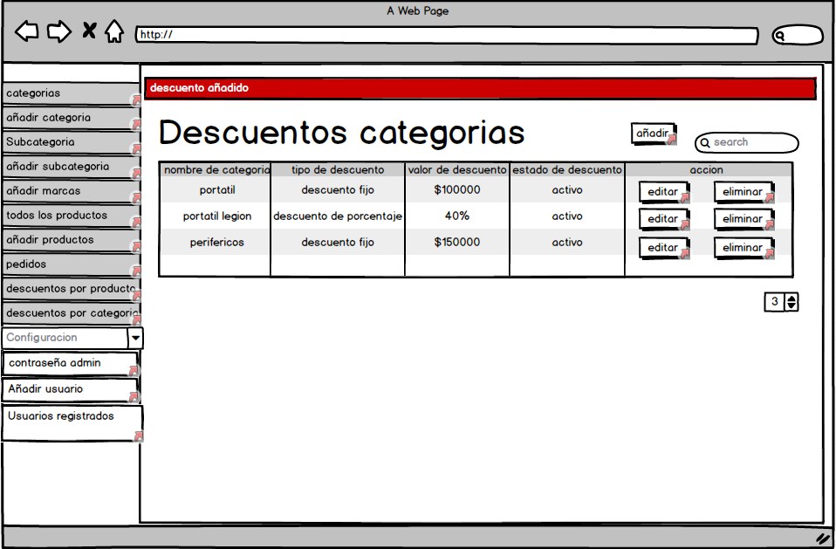
Mockup
●Cliente
●Admin

Slide 17
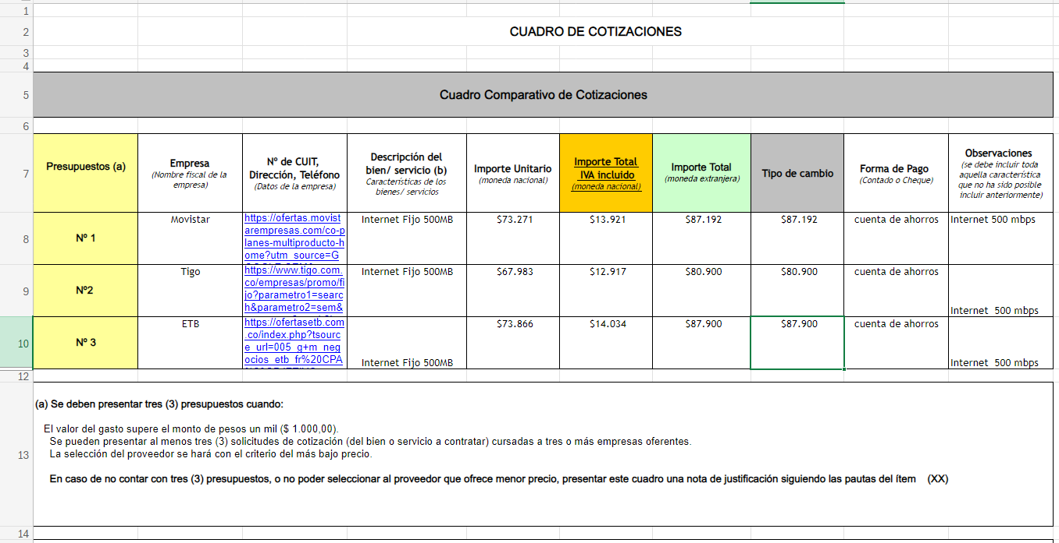
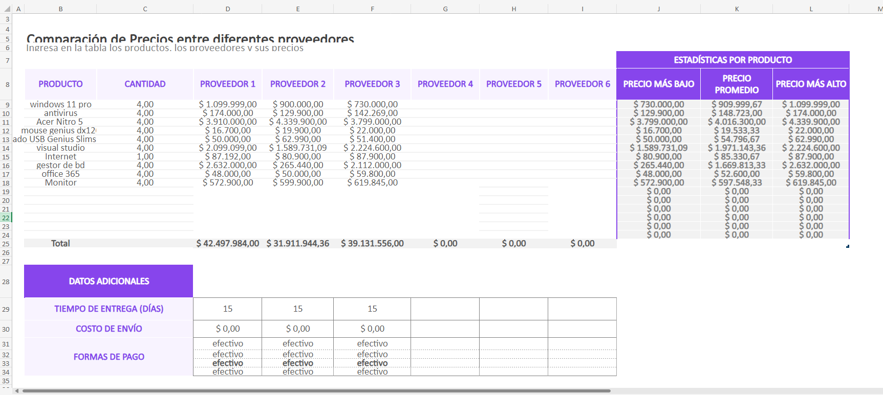
Cotizaciones y comparación de precios
Cotizaciones
Comparación de precios

Slide 18


